Slide 1
Deuxième partie:
La reproduction chez les êtres vivants et la transmission des caractères héréditaires chez l’Homme.

Slide 2
La reproduction sexuée chez les animaux
التوالد الجنسي عند الحيوانات

Slide 3
Introduction :
La reproduction de la plupart des animaux fait intervenir des mâles et des femelles. Ils ont une reproduction sexuée.
Malgré certaines différences dans les comportements reproducteurs, les étapes et les mécanismes de cette reproduction sexuée sont très voisins d’une espèce à l’autre.
Quel est le rôle du mâle et de la femelle dans la reproduction?
Quelles sont les différentes étapes qui caractérisent la reproduction sexuée ?

Slide 4
Le Mouflon
Au début de l’automne, les mouflons mâles et femelles se regroupent. Les mâles se poursuivent et se combattent violemment. Les mouflons femelles émettent une odeur qui attire les mâles.
Quelques temps après leur rapprochement, les partenaires s’accouplent.

Slide 5
Le poisson combattant
Au printemps, les combattants mâles attirent les femelles par leurs couleurs vives.
Le rapprochement des partenaires conduit le mâle à exercer une pression sur les flancs de la femelle.

Slide 6
I- le rôle du mâle et de la femelle dans la reproduction
1 - Des comportements sexuels au cours de la reproduction:
La parade nuptiale est le comportements adopté par un animal en vue d’attirer et de séduire son partenaire du sexe opposé et de le convaincre à s’accoupler.

Slide 7
2 - Nécessité d’un mâle et d’une femelle dans la reproduction :
Expérience de Spallanzani

Slide 8
Dessin des gamètes mâles et femelles

Slide 9
Le mâle
Petites cellules constituées de 3 parties :
Spermatozoïdes

Slide 10
La femelle
Membrane plasmique
Cytoplasme
Ovule
Noyau

Slide 11
Comparaison des gamètes mâle et femelle:
Membrane plasmique
Cytoplasme
Noyau

Slide 12
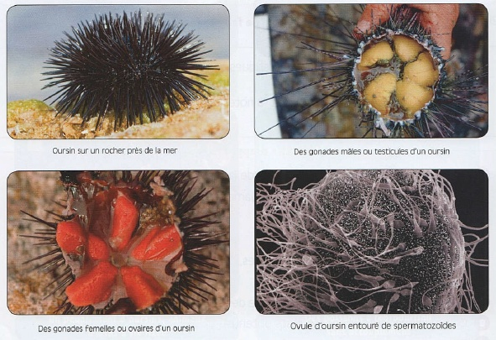
3 - Lieu de production des gamètes :
A- Chez l’oursin:

Slide 13
À maturité sexuelle, certains oursins rejettent dans l’eau de mer un liquide orangé assez épais, d’autres oursins rejettent un liquide blanchâtre plus clair. L’examen microscopique montre que le liquide orangé contient des ovules et le liquide clair contient des spermatozoïdes. Ces gamètes sont formés dans des glandes génitales, les ovules sont produits par cinq ovaires de couleur franchement orangée, les spermatozoïdes par cinq testicules de couleur légèrement plus pâle .

Slide 15
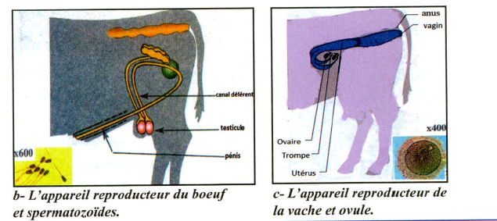
B-Chez le bœuf:

Slide 16
Les gamètes mâles ou spermatozoïdes sont produits au niveau des glandes génitales appelées: des testicules.
Les gamètes femelles ou ovules sont produits au niveau des glandes génitales appelées: des ovaires.

Slide 17
II- la fécondation chez les animaux :
1- Définition et types de fécondation

Slide 18
La fécondation est la fusion du noyau d’un spermatozoïde avec le noyau d’un ovule et formation d’une cellule œuf .

Slide 19
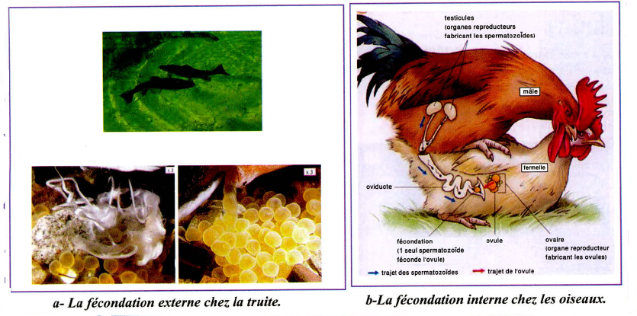

Slide 20
La fécondation interne : le mâle libère les spermatozoïdes dans les voies génitales femelles.
Exemple : le chat, le chien, les oiseaux…..
La fécondation externe: qui s’effectue à l’extérieure des voies génitales femelles.
Exemples : l’Oursin, la grenouille….etc.

Slide 21
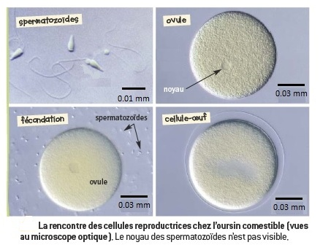

Slide 22
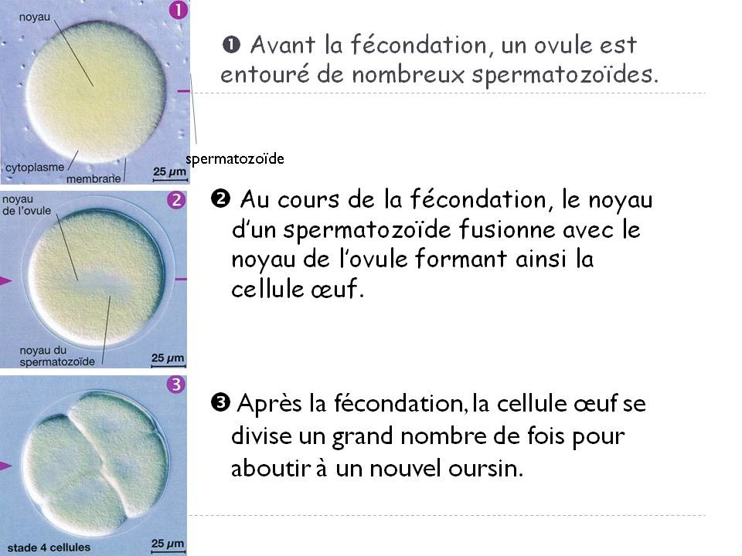

Slide 23
2- Les étapes de la fécondation:
1- Regroupement des spermatozoïdes autour de l’ovule
2- Pénétration d’un seul spermatozoïde dans cet ovule.
3- Rapprochement des noyaux du gamète mâle et du gamète femelle et apparition de la membrane de fécondation.
4-Fusion des deux noyaux et formation de la cellule œuf.

Slide 24
III- De la fécondation à l’individu adulte
Après la fécondation l’œuf se devise en deux cellules, puis 4 cellules, puis plusieurs cellules embryonnaires : morula qui se transforme en embryon.
1- Les animaux ovipares et les animaux vivipares :

Slide 25
2- Le développement chez les animaux:

Slide 26
2- Le développement chez les animaux:
Lorsque le petit qui naît est une version miniature de l’adulte, il a la même forme, le même nombre de pattes et se développement dans le même environnement, on parle donc de développement direct (نمو مباشر).

Slide 27
D’autre animaux ont un développement indirect (النمو غير المباشر): le petit ne ressemble en rien à l’adulte. Ces animaux subissent plusieurs transformations, appelées métamorphoses (تحولات), avant de parvenir au stade de l’adulte.
La métamorphose comprend les stades suivants: l’œuf → la larve (اليرقة)→ l’adulte.

Slide 28
3- Le cycle de développement:
Définition:
Cycle de développement ou cycle de vie d’une espèce résume la succession de toutes les étapes de reproduction allant des parents à leur descendance.

